Slide 1
DEPARTAMENTO DE ESTUDIOS ECONÓMICOS Y TRIBUTARIOS · SII
Modelo de Equilibrio General Computable
de 12 sectores para Chile
Evaluación de políticas tributarias con una SAM 2023
Departamento de Estudios Económicos y Tributarios
Servicio de Impuestos Internos
Documento técnico · Julio 2026

Slide 2

Motivación
¿Por qué un MEGC para evaluar reformas tributarias?
Contexto institucional: esta herramienta se desarrolla dentro del ámbito funcional de Análisis de Impacto Recaudatorio y de Gastos Tributarios del Departamento.
Las reformas tributarias no operan de manera aislada: afectan precios, salarios, decisiones de inversión y la composición de la demanda agregada. Un modelo de equilibrio general computable permite cuantificar estos efectos de manera integrada y consistente, haciendo explícitos los trade-offs entre actividad, empleo, recaudación y sector externo.
A diferencia de los análisis parciales, esta perspectiva integrada hace visible los trade-offs entre actividad, empleo, recaudación y sector externo.
Estático
Determinístico
Calibrado a Chile 2023
Implementado en R
Comparativa estática entre el estado base y el escenario post-shock.
Sin perturbaciones aleatorias; los resultados dependen exclusivamente de la especificación.
SAM construida a partir de la matriz insumo-producto más reciente del Banco Central.
Se utiliza el paquete Gecon en R.
MEGC 12 sectores · Chile 2023 · SII

Slide 3
Alcance del modelo
Anticipar limitaciones mejora la lectura de los resultados
Sí responde
No responde (en esta versión)
Efectos de equilibrio general ante reformas tributarias específicas.
Comparativas estáticas entre escenarios.
Recaudación neta por instrumento (PIT, IDPC, IVA, aranceles, etc.).
Descomposición sectorial agregada (12 sectores, 13 bienes).
Trade-offs entre actividad, empleo y balance comercial.
Mercado laboral con desempleo endógeno (3 tipos de trabajo).
Dinámica de transición: el modelo es estático.
Expectativas o comportamiento intertemporal.
Heterogeneidad de hogares; no hay análisis distributivo.
Informalidad laboral explícita.
Política monetaria (no hay dinero ni precios nominales).
MEGC 12 sectores · Chile 2023 · SII

Slide 4
Marco teórico: tres tradiciones
La literatura que enmarca este trabajo se organiza en tres dimensiones.
1. Fundamentos teóricos
2. Modelos calibrados con SAM
3. Evaluación tributaria
Equilibrio general y aplicación empírica a política pública
Representación coherente de flujos hogares–firmas–gobierno
Recaudación, bienestar y composición de la demanda agregada
Arrow & Debreu (1954)
Shoven & Whalley (1992)
Dixon & Jorgenson (2013)
Pyatt & Round (1985)
Dervis, de Melo & Robinson (1982)
Ballard, Fullerton, Shoven & Whalley (1985)
1
2
3
Construcción de la SAM: metodología matricial de Venegas (2013), adaptada a Chile 2023.
MEGC 12 sectores · Chile 2023 · SII

Slide 5

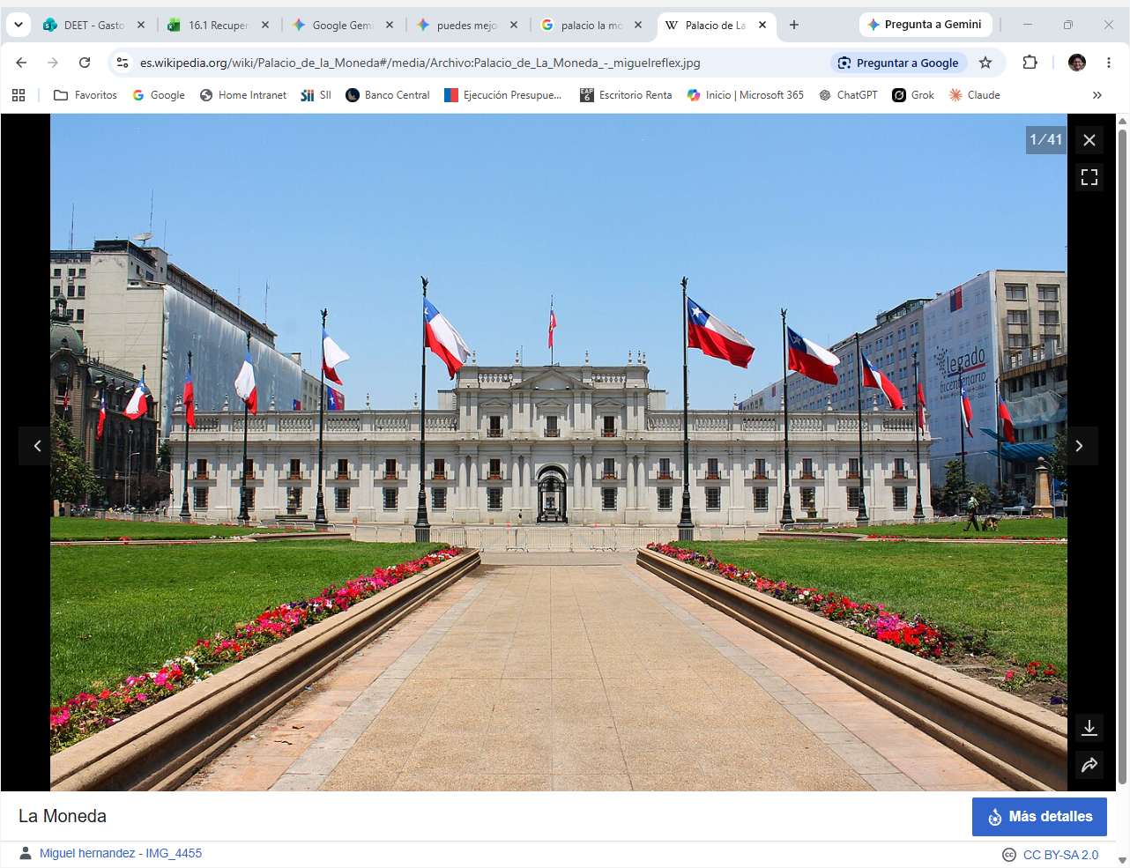

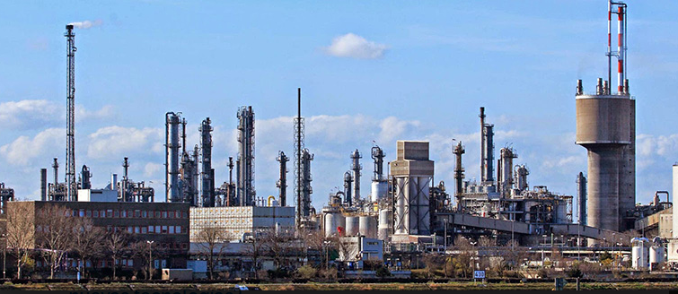
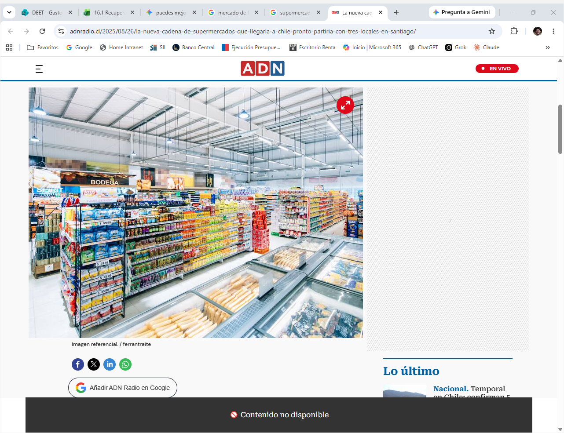
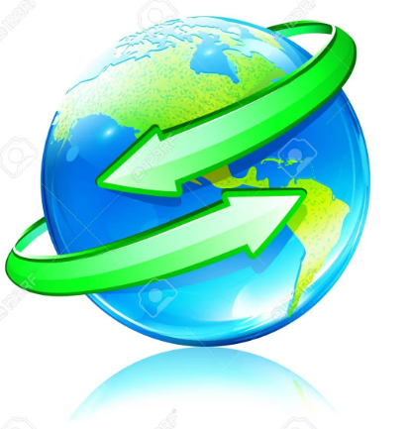
Mapa conceptual: bloques del modelo
Hogar representativo, 12 sectores, gobierno, firmas, sector externo y bloque ahorro–inversión.
HOGARES
Compra / Venta Capital y Trabajo
Impuestos a la renta
Transferencias
M° FACTORES
GOBIERNO
Compra / Venta Capital y Trabajo
Compra /Venta Bs / Ss
EMPRESAS / SECTORES
M° BS / SS
Impuestos a la Renta y p(x)
Transferencias
Compra Bs y Ss
Impuestos Indirectos
RESTO MUNDO
Compra / Venta
Bs / Ss
AHORRO–INVERSIÓN
Exportaciones
Importaciones
Tres tipos de trabajo (calificación baja, media y alta) y un tipo de capital.
Cierre con ahorro externo fijo y tipo de cambio real endógeno.
Calibración exacta del estado base con la SAM 2023.
MEGC 12 sectores · Chile 2023 · SII

Slide 6
Matriz de Contabilidad Social (SAM) 2023
Estructura básica de la SAM utilizada para calibrar el modelo.
Registro contable de doble entrada que captura, de forma consistente y cerrada, todos los flujos de ingreso y gasto entre los agentes de una economía — la base de calibración de un MEGC.
12
13
Actividades productivas
Bienes / productos
3
1
Los 12 sectores productivos
Tipos de trabajo (CASEN 2022)
Tipo de capital
1. Agropecuario, silvícola y pesca
2. Minería
3. Industria manufacturera
4. Electricidad, gas, agua y desechos
5. Construcción
6. Comercio, hoteles y restaurantes
7. Transporte, comunicaciones e información
8. Intermediación financiera
9. Servicios inmobiliarios y vivienda
10. Servicios empresariales
11. Servicios personales
12. Administración pública
Clasificación sectorial siguiendo al Banco Central de Chile. El bien “Otros bienes y servicios” no tiene un sector productor asociado (de ahí 13 bienes contra 12 sectores).
MEGC 12 sectores · Chile 2023 · SII

Slide 7
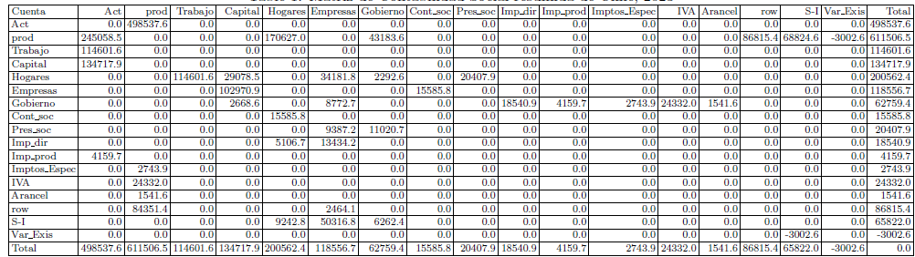
Construcción de la SAM
Macro SAM Chile 2023
PRODUCCIÓN
Metodología matricial: Venegas, J. (2013). SAM 2008 para Chile. Banco Central de Chile, Estudios Económicos Estadísticos 95.
MEGC 12 sectores · Chile 2023 · SII

Slide 8
Construcción de la SAM
Fuentes y reglas de compilación matricial.
PRODUCCIÓN
Matriz de producción a precios básicos del Banco Central. Margen de comercio incorporado a la actividad de servicios.
INSUMOS
Cuadro de utilización intermedia total a precios de usuario. Coeficientes técnicos fijos en la calibración.
VALOR AGREGADO
Cuadrante de valor agregado: trabajo, capital e impuestos a la producción. Trabajo clasificado en 3 niveles según CASEN 2022.
DEMANDA FINAL
Cuadro de utilización final total: consumo de hogares y gobierno, exportaciones, inversión (S-I) y variación de existencias.
IMPUESTOS INDIRECTOS
IVA, aranceles e impuestos específicos desde el cuadro de oferta total.
Metodología matricial: Venegas, J. (2013). SAM 2008 para Chile. Banco Central de Chile, Estudios Económicos Estadísticos 95.
MEGC 12 sectores · Chile 2023 · SII

Slide 9
Construcción de la SAM
Fuentes y reglas de compilación matricial.
REMUNERACIÓN INSTUITUCIONAL
Cuentas no Financieras por sector institucional
TRANSFERENCIAS ENTRE INSTITUCIONES
Cuentas no Financieras por sector institucional
VALOR AGREGADO
IMPUESTOS DIRECTOS
Cuentas no Financieras por sector institucional
DEMANDA FINAL
Metodología matricial: Venegas, J. (2013). SAM 2008 para Chile. Banco Central de Chile, Estudios Económicos Estadísticos 95.
MEGC 12 sectores · Chile 2023 · SII

Slide 10
Estructura tributaria modelada
Seis instrumentos diferenciados, según la clasificación del Banco Central.
IVA
Aranceles
PIT
Impuesto al valor agregado por producto; se aplica sobre la demanda doméstica compuesta.
Derechos de importación; se aplican sobre el valor CIF en moneda doméstica.
Impuesto a la renta de personas; grava el ingreso bruto del hogar (trabajo + capital + transferencias).
IDPC / FIT
Impuestos a la producción
Impuestos específicos
Impuesto de primera categoría; grava la renta del capital corporativo a nivel institucional.
Timbres, contribuciones de bienes raíces, permisos, patentes, juegos de azar.
Alcoholes, combustibles, tabaco, fuentes móviles — por unidad de bien o porcentaje de venta.
MEGC 12 sectores · Chile 2023 · SII

Slide 11
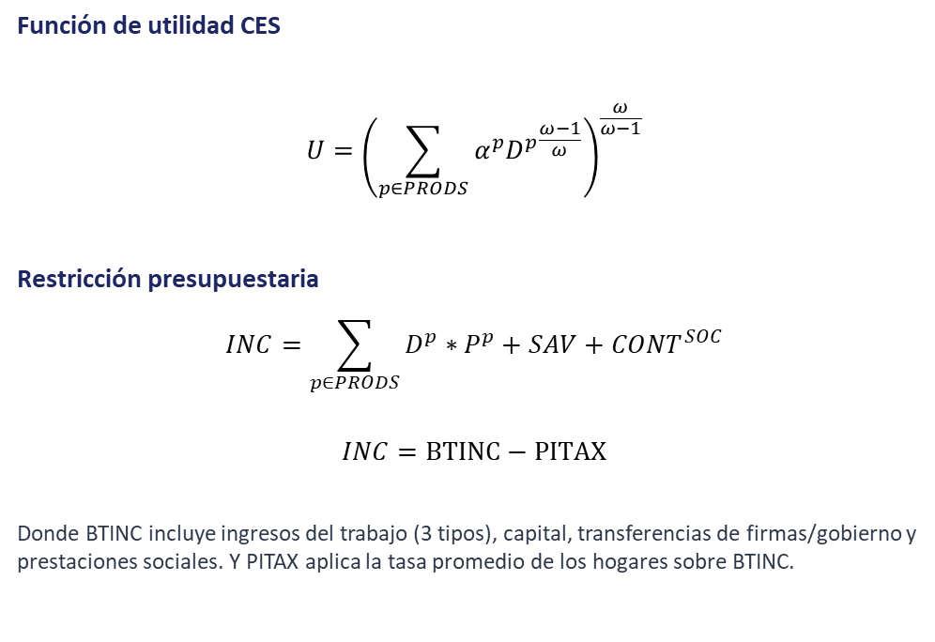
Bloque del consumidor
Hogar representativo con utilidad CES sobre 11 bienes consumibles (PCON).
Función de utilidad CES
$$U={\left(\sum_{p∈PRODS}{α^{p}{D^{p}}^{\frac{ω−1}{ω}}}\right)}^{\frac{ω}{ω−1}}$$
Restricción presupuestaria
$$INC=\sum_{p∈PRODS}{D^{p}∗P^{p}+SAV+{CONT}^{SOC}}$$
$$INC=BTINC−PITAX$$
Donde BTINC incluye ingresos del trabajo (3 tipos), capital, transferencias de firmas/gobierno y prestaciones sociales. Y PITAX aplica la tasa promedio de los hogares sobre BTINC.
ω = 1.5
Elasticidad de sustitución entre bienes de consumo.
Minería y construcción
Fijadas en niveles residuales exógenos: no entran en la utilidad directa.
Precio relevante
$P^{p}$ (precio del bien compuesto Armington).
F_ACT_ROW = 0
Sin rentas factoriales del/al resto del mundo en la calibración.
MEGC 12 sectores · Chile 2023 · SII
Notes:
1. Elasticidad de sustitución constante (y parametrizable)
La elasticidad de sustitución entre cualquier par de bienes es constante e igual a σ = 1/(1−ρ), donde ρ es el parámetro de sustitución. Esto permite calibrar directamente el grado de complementariedad o sustituibilidad a partir de datos empíricos, algo muy útil en modelos CGE.
2. Generalidad: engloba casos límite importantes
Variando σ (o ρ), la CES anida formas funcionales clásicas:
σρForma resultante→ 0→ −∞Leontief (complementos perfectos)= 1→ 0Cobb-Douglas→ ∞→ 1Lineal (sustitutos perfectos)
Esta anidación la convierte en una familia flexible que permite testear hipótesis sobre preferencias simplemente ajustando un parámetro.
3. Homotecia
La CES es homotética: las curvas de indiferencia son expansiones radiales unas de otras. Esto implica que las participaciones del gasto en cada bien no dependen del nivel de ingreso, solo de los precios relativos, lo que simplifica enormemente la demanda marshalliana y permite separar efectos precio de efectos ingreso de forma limpia.
4. Regularidad (satisface los axiomas de preferencias)
Bajo condiciones estándar (ρ < 1, participaciones positivas), la CES es:
Monótona creciente en todos los bienes
Cuasi-cóncava → las curvas de indiferencia son convexas al origen
Continua y diferenciable → permite aplicar cálculo para obtener demandas óptimas
5. Demandas marshallianas cerradas y elegantes
La maximización de utilidad CES sujeta a una restricción presupuestaria produce demandas de la forma:
$$x_{i}=\frac{α_{i}^{σ} p_{i}^{−σ}}{\sum_{j}{α_{j}^{σ}} p_{j}^{1−σ}}⋅I$$
donde los shares de gasto dependen solo de precios relativos y parámetros de distribución α_i. Esto facilita la calibración con datos de cuentas nacionales o encuestas.
6. Separabilidad (en versiones anidadas)
La CES puede construirse de forma anidada (nested CES), permitiendo modelar distintas elasticidades de sustitución entre grupos de bienes (ej: bienes domésticos vs. importados con la Armington, o bienes de consumo vs. ocio). Esta estructura es el corazón de la mayoría de los modelos CGE modernos.
7. Facilidad de calibración
Los parámetros de distribución α_i se pueden recuperar directamente de los shares de gasto observados en el año base, sin necesidad de estimación econométrica, lo que la hace muy práctica para modelos basados en una SAM.

Slide 12
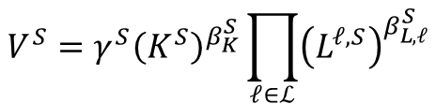

Bloque de sectores
12 firmas representativas eligen producción, factores e insumos para maximizar beneficios.
Valor agregado: Cobb-Douglas
Insumos intermedios: Leontief
$$V^{S}=γ^{S}{\left(K^{S}\right)}^{β_{K}^{S}}\prod_{ℓ∈ℒ}{{\left(L^{ℓ,S}\right)}^{β_{L,ℓ}^{S}}}$$
$$X^{p,S}={io}^{p,S}V^{S}$$
Coeficientes fijos proporcionales al nivel de actividad. No hay sustitución en el bloque intermedio: las proporciones se mantienen según la SAM.
Sustitución entre capital y los 3 tipos de trabajo. Calibración: los β se infieren de la SAM (participaciones del valor agregado).
Función de beneficio sectorial
$$π^{S}=V^{S}\left(\sum_{p∈PRODS}{{pz}^{p}{share}^{p,S}}\right)\left(1−{tps}^{S}−{tes}^{S}\right)−K^{S}p^{k}−\sum_{ℓ∈ℒ}{w^{ℓ}L^{ℓ,S}}−\sum_{p∈ℐ(S)}{{io}^{p,S}V^{S}p^{p}}$$
Ceros estructurales: los sectores se agrupan en bloques (SECTORS_A, B, C) según los insumos que efectivamente utilizan, evitando calibrar demandas sobre flujos nulos en la SAM (p. ej., construcción como insumo en agro).
MEGC 12 sectores · Chile 2023 · SII

Slide 13


Productos y comercio exterior
Dos etapas en cada producto: transformación CET → agregación Armington.
Etapa 1 · CET
Etapa 2 · Armington
Asignación producción → ventas domésticas / exportaciones
Agregación doméstico + importado → bien compuesto
Absorción Doméstica
$${TD_Dom}^{p}=D^{p}+{GG}^{p}+I^{p}+{VAREXIS}^{p}+\sum_{s∈SEC}{X^{p,s}}$$
Recaudación indirecta y vínculo de precios
$${VAT}^{p}={vat}^{p}p^{p}{TD_Dom}^{p}$$
$${ARANCEL}^{p}={tar_rate}^{p}∗{pworldm}^{p}∗exr∗M^{p}$$
MEGC 12 sectores · Chile 2023 · SII

Slide 14





Bloque de firmas
Punto conceptual clave: las firmas son una institución financiera, no una unidad productiva.
Dividendos a hogares (TREMP)
Renta del capital corporativo $\left(K^{f}p^{k}\right)$
FIRMAS
INGF
$FIT=fit\left(K^{f}p^{k}\right)$
Contribuciones sociales asignadas $\left(θ^{cs}CONTSOC\right)$
Prestaciones sociales $\left({PRESTSOC}^{f}\right)$
Transferencias al gobierno $\left({TR}_{G}^{f}\right)$
Ahorro corporativo (SAV_F · residuo)
Lectura importante para política tributaria: el IDPC se modela sobre la renta del capital a nivel institucional, no usando como base imponible RLI (en este modelo por definición la RLI es 0).
MEGC 12 sectores · Chile 2023 · SII

Slide 15
Gobierno y bloque ahorro–inversión
El gobierno opera como sistema contable; el cierre ahorro-inversión ya no es puramente neoclásico.
Gobierno
Ahorro–Inversión
Sistema contable de cierre macroeconómico
Cierre no neoclásico
Ingresos:
PIT, IDPC/FIT, IVA, impuestos a la producción, específicos, aranceles
Gastos:
Gasto público fijo en bienes (GG_p)
Transferencias y prestaciones sociales
Cierre:
SAV_G como residuo: ahorro fiscal
Inversión pública: fija en su nivel base (inv_adj_G = 1).
Inversión privada (hogares y firmas): variable, responde al ahorro con amortiguación.
η = 0.5
Parámetro de amortiguación. Con este valor, la inversión privada responde al ahorro con elasticidad menor que uno.
MEGC 12 sectores · Chile 2023 · SII

Slide 16
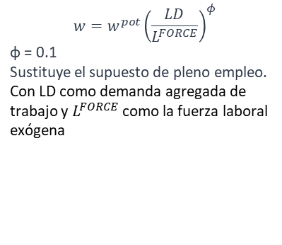
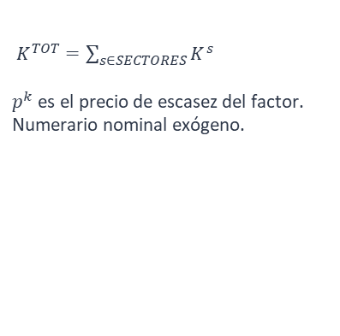
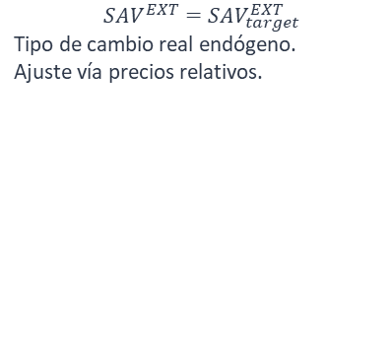
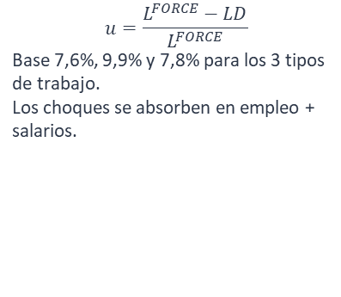
Cierre macroeconómico
Sin esto, los resultados no se interpretan correctamente.
1
2
3
4
Curva salarial Blanchflower–Oswald
Desempleo endógeno
Ahorro externo fijo
Capital pleno empleo
$$w=w^{pot}{\left(\frac{LD}{L^{FORCE}}\right)}^{φ}$$
φ = 0.1
Sustituye el supuesto de pleno empleo.
Con LD como demanda agregada de trabajo y $L^{FORCE}$ como la fuerza laboral exógena
$$u=\frac{L^{FORCE}−LD}{L^{FORCE}}$$
Base 7,6%, 9,9% y 7,8% para los 3 tipos de trabajo.
Los choques se absorben en empleo + salarios.
$${SAV}^{EXT}={SAV}_{target}^{EXT}$$
Tipo de cambio real endógeno.
Ajuste vía precios relativos.
$K^{TOT}=\sum_{s∈SECTORES}{K^{s}}$
$p^{k}$ es el precio de escasez del factor.
Numerario nominal exógeno.
Consecuencia: los shocks tributarios no se absorben aumentando financiamiento externo; aparecen necesariamente en empleo, precios relativos y balance comercial.
MEGC 12 sectores · Chile 2023 · SII

Slide 17

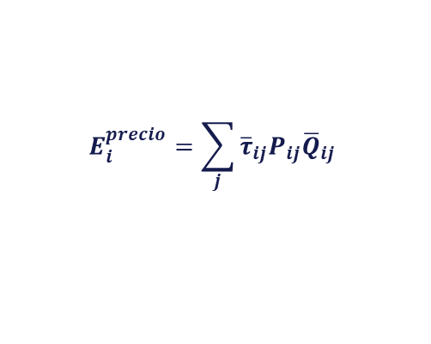
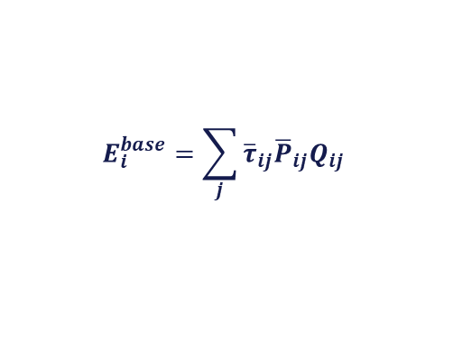
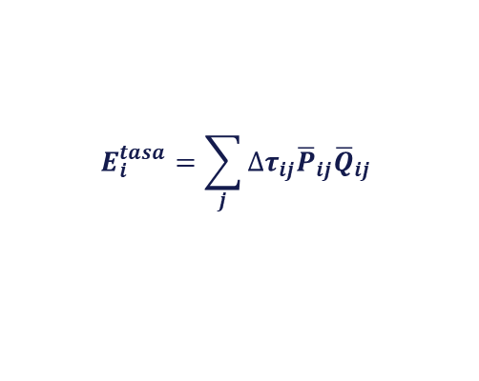
Metodología de evaluación del impacto fiscal
Descomposición de la recaudación en efecto tasa, efecto base real y efecto precio
Dada la recaudación de impuesto i: $R_{i}=\sum_{j}{τ_{ij}P_{ij}Q_{ij}}$
Métrica de impacto: ${∆r}_{i}=100\frac{R_{i}^{s}−R_{i}^{b}}{{PIB}_{nom}^{b}}$ → variación de recaudación del instrumento i, en puntos del PIB nominal base (denominador fijo).
EFECTO TASA
EFECTO BASE
EFECTO PRECIO
$$E_{i}^{tasa}=\sum_{j}{∆τ_{ij}{\overline{P}}_{ij}{\overline{Q}}_{ij}}$$
$$E_{i}^{base}=\sum_{j}{{\overline{τ}}_{ij}{\overline{P}}_{ij}Q_{ij}}$$
$$E_{i}^{precio}=\sum_{j}{{\overline{τ}}_{ij}P_{ij}{\overline{Q}}_{ij}}$$
Rendimiento mecánico del cambio de tasa, manteniendo fijas la valoración y la base real. Es el punto de comparación con una estimación estática.
Respuesta de cantidades inducida por el nuevo equilibrio: cambios en consumo, producción, empleo o importaciones.
Revaloración nominal de la base por movimientos de precios relativos, salarios, retorno del capital o tipo de cambio. Depende del numerario.
Identidad de cierre: $ΔR_{i}=E_{i}^{tasa}+E_{i}^{precio}+E_{i}^{base}+ε_{i}$ (εᵢ: residuo de interacción)
Efecto tasa + base = impacto fiscal atribuible a la política y a la respuesta real de las bases (excluye revaloración nominal). Por instrumento: IVA → precio compuesto / absorción gravada · IDPC → retorno del capital / capital corporativo (base fija) · PIT → precios de factores / capital y empleo de hogares · Prod. y específicos → índice de precios sectorial / producción implícita · Aranceles → tipo de cambio / importaciones a precios mundiales.

Slide 18
Shock 1: Aumento del IVA (+1%)
Mecanismo de transmisión
Resultados agregados
Variable |  | Cambio
PIB real |  | −0.1176%
Consumo real |  | −0.1385%
Inversión real |  | −0.0713%
Exportaciones reales |  | −0.1441%
Importaciones reales |  | −0.0934%
Desempleo (media) |  | +0.45 pp
IVA |  | +0.381 pp PIB
Recaudación total |  | +0.3238 pp PIB
↑ Precio al consumidor (p_c)
↓ Ingreso real → ↓ consumo
↓ Absorción interna → ↓ importaciones
↓ Producción → ↓ empleo / salarios
↓ Presión externa → ajuste cambiario
↓ Exportaciones (efecto secundario)
↑ Recaudación IVA directa
Lectura: compresión moderada de absorción interna y ajuste externo vía precios relativos. La recaudación neta apenas sube porque la base se contrae.
Fuente: Tablas 2-4 del paper técnico

Slide 19
Shock 2: Disminución del IDPC (−1%)
Mecanismo de transmisión
Resultados agregados
Variable |  | Cambio
PIB real |  | +0.1454%
Consumo real |  | +0.0975%
Inversión real |  | +0.3792%
Exportaciones reales |  | +0.0546%
Importaciones reales |  | +0.0766%
Desempleo (media) |  | −0.32 pp
IDPC/FIT |  | -0.1618 pp PIB
Recaudación total |  | −0.1408 pp PIB
↑ Ingreso neto de firmas
Canal A: ↑ dividendos → ↑ consumo
Canal B: ↑ ahorro corporativo → ↑ inversión
↑ Capital (K) y ↑ producción
↑ Importaciones (presión externa)
Saldo comercial se deteriora
↓ Recaudación neta total
Lectura: expansión moderada de actividad e inversión, pero a costa de menor recaudación neta y deterioro del balance comercial.
Fuente: Tablas 12-16 del paper técnico. Implementación: factor (1 − 0.615 · 0.01/0.27)

Slide 20
Shock 3: Aumento del PIT (+10%)
Mecanismo de transmisión
Resultados agregados
Variable |  | Cambio
PIB real |  | −0.3889%
Consumo real |  | −0.5258%
Inversión real |  | −0.1676%
Exportaciones reales |  | −0.2223%
Importaciones reales |  | −0.1284%
Desempleo (media) |  | +0.82 pp
PIT |  | +0.1676 pp PIB
Recaudación total |  | +0.1264 pp PIB
↓ Ingreso disponible hogares
↓ Consumo + ↓ ahorro privado
↓ Inversión privada (canal ahorro)
↓ Producción → ↓ empleo
↓ Importaciones y exportaciones
Saldo comercial se deteriora
↑ Recaudación PIT (canal directo dominante)
Lectura: compresión visible de la demanda interna y del empleo. Es el shock con mayor efecto contractivo sobre PIB, consumo y empleo entre los tres evaluados.
Fuente: Tablas 7-11 del paper técnico

Slide 21
Limitaciones de esta versión
Lo que el modelo no captura es tan importante como lo que sí captura.
ESTÁTICO
HOGAR ÚNICO
No hay dinámica de transición ni acumulación de capital. Solo estática comparativa.
Hogar representativo: no permite análisis distributivo ni heterogeneidad por quintiles.
MERCADO LABORAL
ELASTICIDADES
POLÍTICA MONETARIA
Tres tipos de trabajo, pero sin informalidad explícita ni rigideces adicionales.
Resultados sensibles a ω, σ_q, σ_t, ϕ, η. Conviene reportar rangos, no solo el valor central.
No hay dinero ni precios nominales: el modelo está calibrado en flujos reales.
Sobre Elasticidades: el análisis de sensibilidad ya está parcialmente implementado en sens_analysis.Rmd con LHS (N=128), OAT y PRCC, siguiendo Marino et al. (2008) y Harrison & Vinod (1992).
MEGC 12 sectores · Chile 2023 · SII

Slide 22
Extensiones y próximos pasos
Hoja de ruta a partir de las recomendaciones del paper (Sección 5).
Sensibilidad paramétrica completa
En progreso
Hogares heterogéneos
Prioritario
OAT + Tornado + LHS + PRCC ya implementados. Cuantifica robustez de signo y magnitud frente a elasticidades.
Desagregación por quintiles o deciles de ingreso para análisis distributivo de las reformas.
Mayor desagregación sectorial y de productos
Medio plazo
Estructura tributaria más detallada
Medio plazo
Subdividir manufactura, energía y servicios para capturar mejor la heterogeneidad sectorial.
Diferenciar tasas efectivas y reglas dentro de cada instrumento (IVA con exenciones, PIT progresivo, etc.).
Mercado laboral con informalidad
Largo plazo
Versión dinámica
Largo plazo
Incorporar segmentación formal-informal y rigideces adicionales (salario mínimo, costos de despido).
Pasar de comparativa estática a un MEGC dinámico con acumulación de capital.
MEGC 12 sectores · Chile 2023 · SII

Slide 23
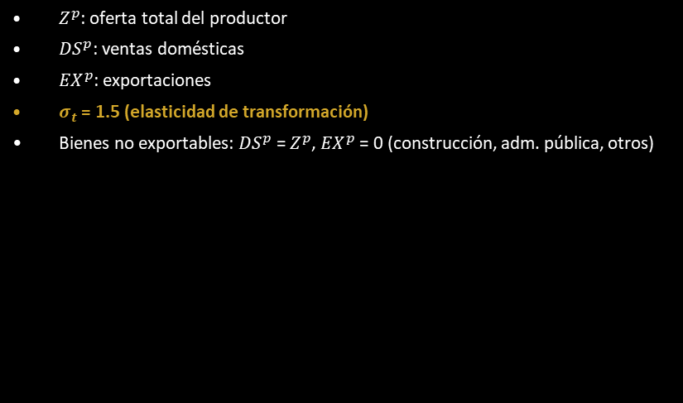



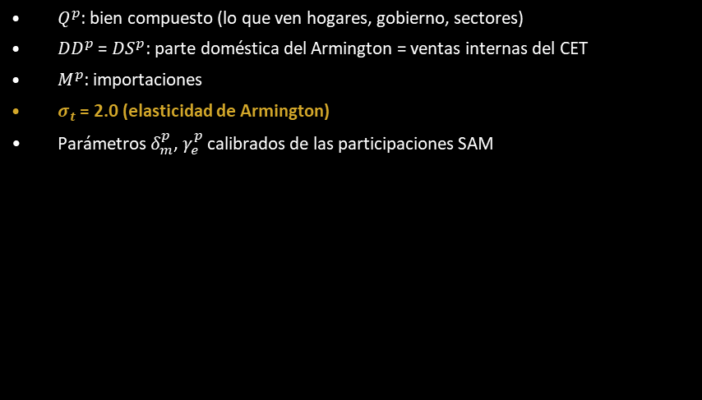
Productos y comercio exterior (1/2)
Dos etapas en cada producto: transformación CET → agregación Armington.
Etapa 1 · CET
Etapa 2 · Armington
Asignación producción → ventas domésticas / exportaciones
Agregación doméstico + importado → bien compuesto
$$Q^{p}=a_{q}^{p}{\left[δ_{m}^{p}{\left(M^{p}\right)}^{ρq}+\left(1−δ_{m}^{p}\right){\left({DD}^{p}\right)}^{ρq}\right] }^{1/{ρq}} , ρq=\frac{σ_{q}+1}{σ_{q}}$$
$$Z^{p}=a_{t}^{p}{\left[γ_{e}^{p}{\left({EX}^{p}\right)}^{ρt}+\left(1−γ_{e}^{p}\right){\left({DS}^{p}\right)}^{ρt}\right] }^{1/{ρt}} , ρt=\frac{σ_{t}+1}{σ_{t}}$$
$Z^{p}$: oferta total del productor
${DS}^{p}$: ventas domésticas
${EX}^{p}$: exportaciones
$σ_{t}$ = 1.5 (elasticidad de transformación)
Bienes no exportables: ${DS}^{p}$= $Z^{p}$, ${EX}^{p}$ = 0 (construcción, adm. pública, otros)
$Q^{p}$: bien compuesto (lo que ven hogares, gobierno, sectores)
${DD}^{p}$ = ${DS}^{p}$: parte doméstica del Armington = ventas internas del CET
$M^{p}$: importaciones
$σ_{t}$ = 2.0 (elasticidad de Armington)
Parámetros $δ_{m}^{p}$, $γ_{e}^{p}$ calibrados de las participaciones SAM
Absorción Doméstica
$${TD_Dom}^{p}=D^{p}+{GG}^{p}+I^{p}+{VAREXIS}^{p}+\sum_{s∈SEC}{X^{p,s}}$$
MEGC 12 sectores · Chile 2023 · SII

Slide 24


Productos y comercio exterior (2/2)
Identidades tributarias y vínculo con precios externos.
Recaudación indirecta y vínculo de precios
$${VAT}^{p}={vat}^{p}p^{p}{TD_Dom}^{p}$$
$${ARANCEL}^{p}={tar_rate}^{p}{pworldm}^{p}exrM^{p}$$
$${pm}^{p}={pworldm}^{p}exr\left(1+{tax_rate}^{p}\right) , {pe}^{p}={pworlde}^{p}exr$$
Implicación importante
El tipo de cambio real (exr) es endógeno en esta versión del modelo. Esto significa que los precios ${pm}^{p}$ (precio importación), ${pe}^{p}$ (precio exportación), ${pd}^{p}$ (precio doméstico) y $p^{p}$ (precio compuesto) transmiten el ajuste necesario para compatibilizar el equilibrio comercial con un nivel fijo de ahorro externo.
Los choques tributarios se absorben vía precios relativos (competitividad y términos de intercambio), no vía financiamiento externo. Esta elección de cierre es decisiva para la lectura de los resultados.
MEGC 12 sectores · Chile 2023 · SII
Notes:
En conjunto, este bloque determina la relación entre el precio del productor pzp, el precio doméstico pdp, el precio importado pmp y el precio compuesto pp. En la versión actual del cierre externo, el tipo de cambio
exr es endógeno, de modo que estos precios transmiten el ajuste necesario para compatibilizar el equilibrio comercial con un nivel fijo de ahorro externo.

